Slide 1
Magnetismus

Slide 2
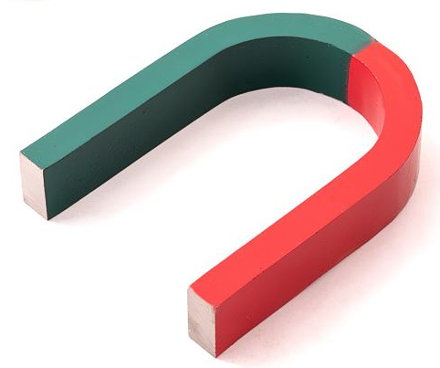
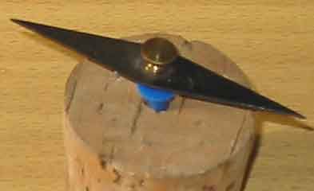
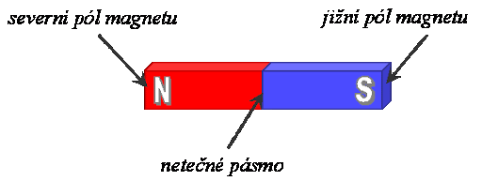
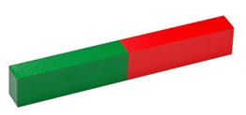
Magnet je trvale (permanentní magnet) nebo dočasně zmagnetované těleso, které je zdrojem magnetického pole.
Magnet má severní pól (N) a jižní pól (S). Nesouhlasné póly dvou magnetů se přitahují, souhlasné se odpuzují.
Magnetka je trvalý magnet otáčivý okolo svislé osy.
Magnetické pole
Magnetické pole se projevuje silovými účinky na železo, kobalt, nikl a jejich slitiny, na ostatní magnety a na pohybující se elektrické náboje. Objevuje se
v okolí magnetů
v okolí vodičů jimiž prochází elektrický proud
Příčinou magnetického pole v okolí vodiče je pohybující se elektrický náboj. Magnetickou silou na sebe působí i dva vodiče se stálým proudem.

Slide 3
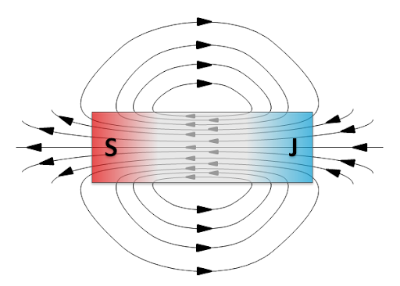
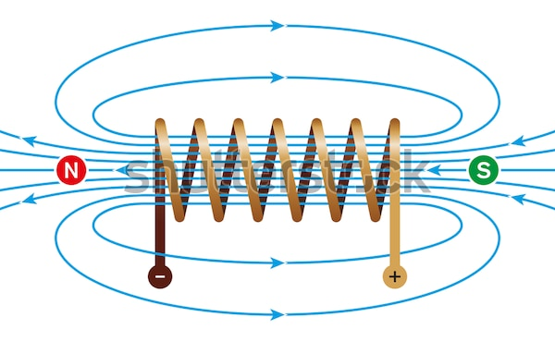
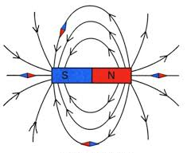
Stacionární magnetické pole je magnetické pole, jehož vlastnosti se nemění v čase (veličiny, které jej charakterizují jsou konstantní). Nachází se v okolí nepohybujících se permanentních magnetů nebo v okolí nepohybujícího se vodiče se stálým proudem.
Magnetické indukční čáry jsou orientované křivky, jejichž tečna v každém bodě má směr magnetické indukce a také směr osy velmi malé magnetky umístěné v daném bodě. Směr od jižního k severnímu pólu magnetky určuje orientaci indukční čáry. Magnetické indukční čáry jsou vždy uzavřené křivky a procházejí i magnetem. Jejich hustota v daném místě je úměrná velikosti magnetické indukce.

Slide 4
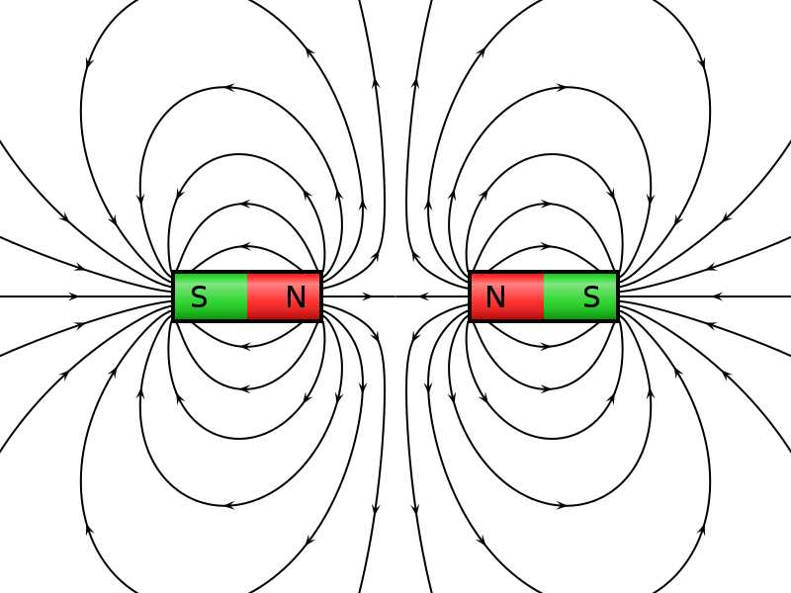
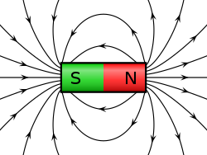
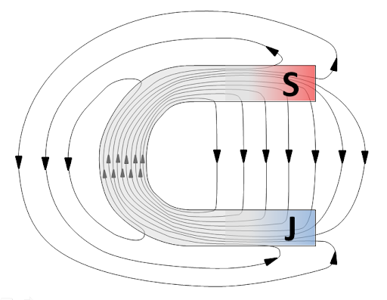
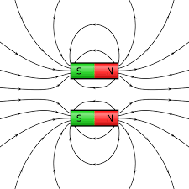
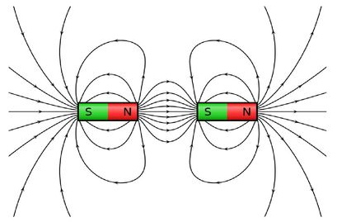

Slide 5
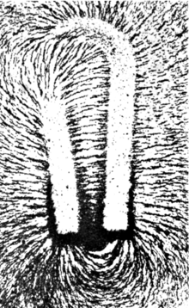
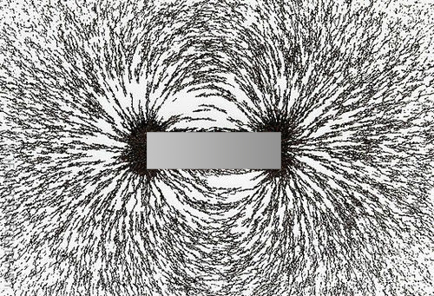
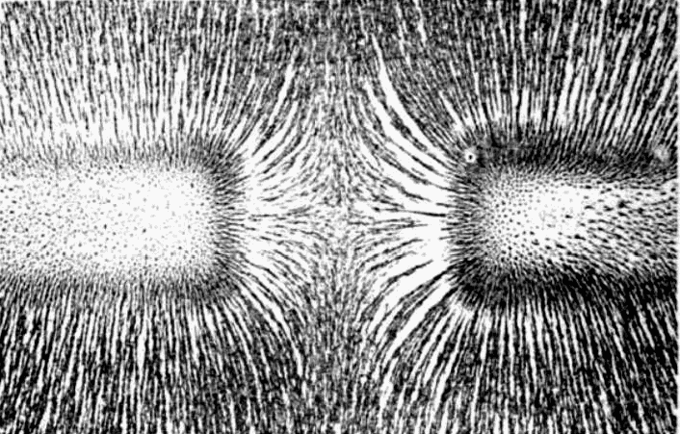
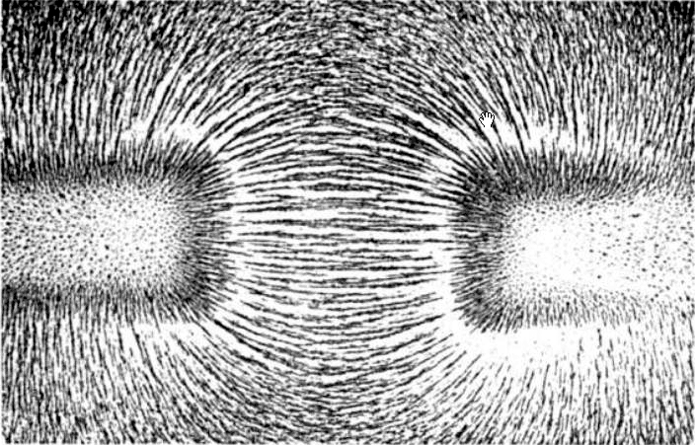
Siločáry magnetického pole
Ačkoli je to běžnou praxí, neměli bychom zaměňovat siločáry magnetického pole s indukčními čarami. Indukční čáry vyjadřují směr magnetické indukce a jsou to vždy uzavřené křivky, magnetické siločáry jsou hustší v prostředí, které přenáší hůře magnetické pole a naopak.

Slide 6
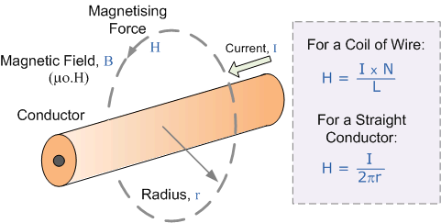
Intenzita magnetického pole
Intenzita magnetického pole (H) vyjadřuje velikost a směr magnetického pole nezávisle na parametrech prostředí, ve kterém je magnetické pole vytvářeno.
H = B / μ
H = B / (μ₀ . μ_{r})
V daném místě má H směr daný tečnou k siločáře a směr podle orientace siločáry. Obecný vztah pro intenzitu magnetického pole tvořeného proudem I na siločáře o délce l:
[H] = A.m⁻¹
Pro cívku

Slide 7
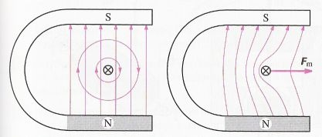
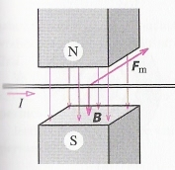
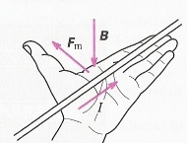
Magnetická (Ampérova) síla
Na vodič kterým protéká proud působí v magnetickém poli magnetická síla F_{m}. Je-li vodič
Podle směru proudu a orientace magnetických indukčních čar se vodič vychýlí vlevo nebo vpravo. Změnou směru proudu dojde ke změně výchylky opačným směrem.
Flemingovo pravidlo levé ruky: položíme-li otevřenou levou ruku k přímému vodiči tak, aby prsty ukazovaly směr proudu a indukční čáry vstupovaly do dlaně, ukazuje odtažený palec směr síly, kterou působí magnetické pole na vodič s proudem.

Slide 8
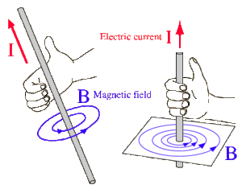
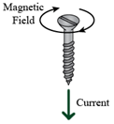
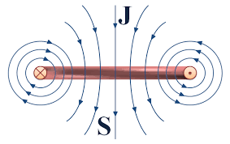
Indukční čáry vodičů s proudem
Jejich směr se určuje Ampérovým pravidlem pravé ruky:
Ukazuje-li při uchopení vodiče pravou rukou palec dohodnutý směr proudu, pak prsty ukazují orientaci magnetických indukčních čar.
Magnetické pole dvou rovnoběžných vodičů.

Slide 9
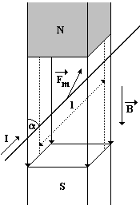
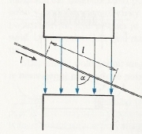
Ampérův zákon
F_{m} = B . I . l . sinα
l je aktivní délka vodiče,
I je proud procházející vodičem, α je úhel, který svírá vodič s indukčními čarami,
B je magnetická indukce.
α = 0°C potom F_{m} = 0
α = 90°C potom F_{m} = max
Magnetická indukce B je vektorová fyzikální veličina, charakterizující magnetické pole (směr je určen tečnou k dané indukční čáře). V místě, kde je magnetická indukce největší, je nejsilnější magnetické pole a největší hustota indukčních čar.
Pro dané homogenní pole je konstantní, jednotkou je Tesla (T = N.A⁻¹.m⁻¹)

Slide 10
Příklad
Jak velkou silou působí magnetické pole o magnetické indukci 20 mT na vodič o délce 20 cm, kterým protéká proud 500 mA. Vodič svírá s vektorem magnetické indukce úhel 30°.
B = 20 mT = 20.10⁻³ T
l = 20 cm = 0,2 m
I = 500 mA = 0,5 A
α = 30°
F_{m} = ?
F_{m} = B . I . L . sinα = 20.10⁻³ . 0,5 . 0,2 . sin30°
F_{m} = 0,001 N = 1 mN

Slide 11
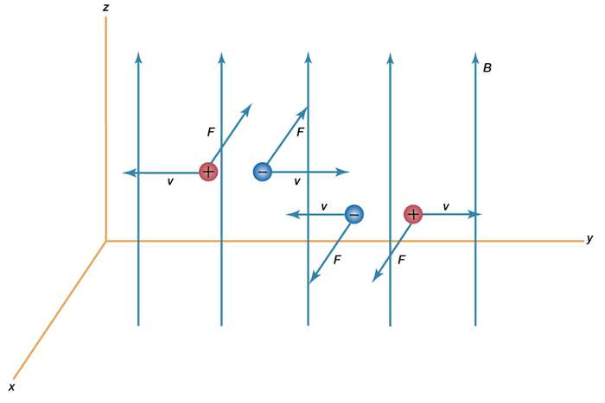
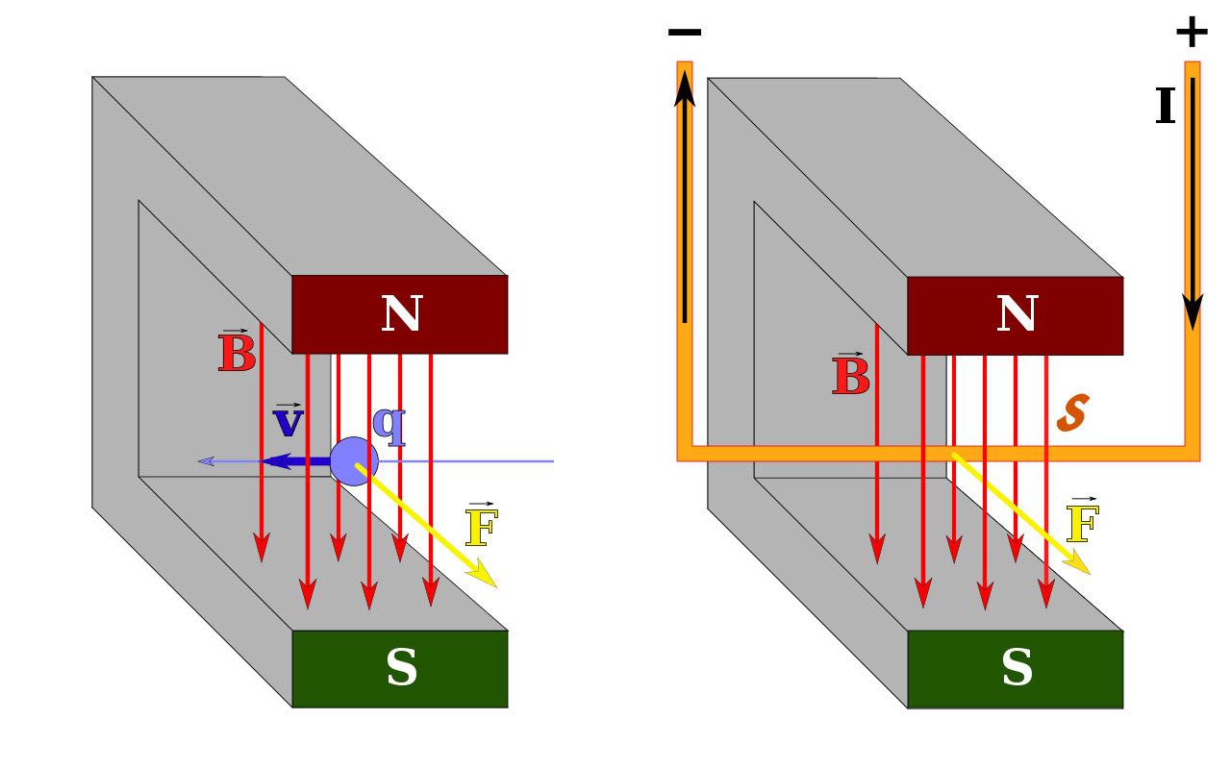
Částice s nábojem v magnetickém poli
Na částici s nábojem Q pohybující se rychlostí v v magnetickém poli o indukci B působí síla
F_{m} = B . I . l . sinα = B . v.t . Q/t . sinα = B . v . Q . sinα
Směr pohybu částice s kladným nábojem se určí Flemingovým pravidlem levé ruky (směr proudu se nahradí směrem pohybu nabité částice).
U částice se záporným nábojem bude směr pohybu opačný.
Směr vektoru F je dán pravidlem pravé ruky resp. pravidlem pravotočivého šroubu.

Slide 12
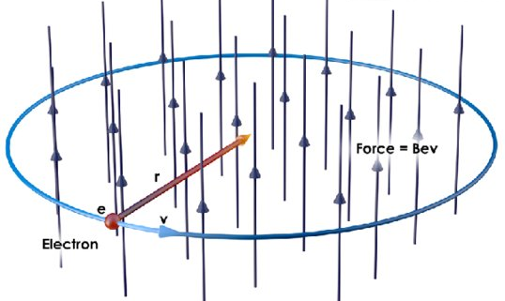
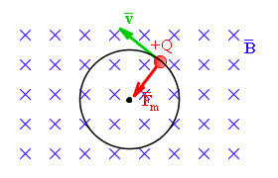
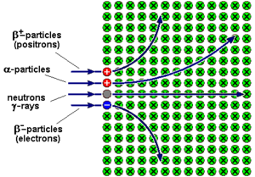
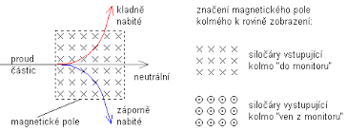
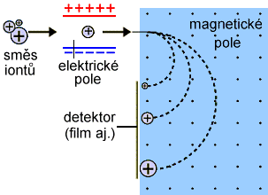
Vlétne-li do homogenního magnetického pole kolmo k vektoru magnetické indukce B částice s nábojem Q, bude na ni kolmo na směr pohybu působit magnetická síla
F_{m} = Q . V . B = m . v² /r
Částice se bude pohybovat po kružnici, F_{m} působí jako dostředivá síla.
Měřením poloměru trajektorie lze určit hmotnost nabité částice (hmotnostní spektrometrie)

Slide 13
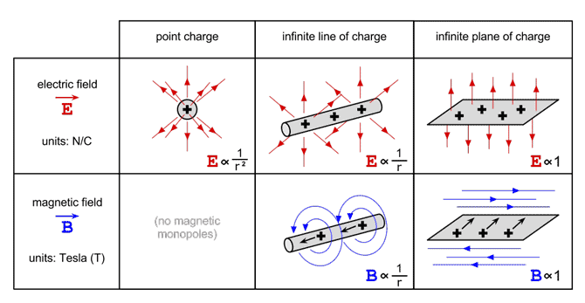

Slide 14
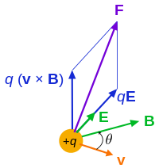
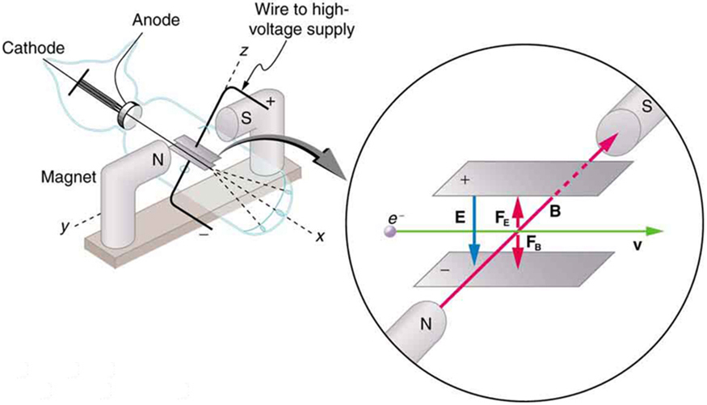
Lorentzova síla
V elektromagnetickém poli se pohybuje částice s nábojem, na tuto částici současně působí síla elektrostatická F_{e} a magnetická F_{m}. Proto výsledná síla působící na částici bude dána jejich vektorovým součtem
Lorentzova síla F_{L} je síla, která vzniká působením magnetické a elektrostatické síly na částici s nábojem.
Katodová rtg. lampa

Slide 15
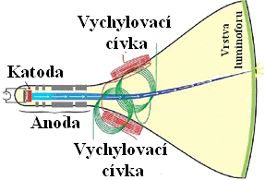
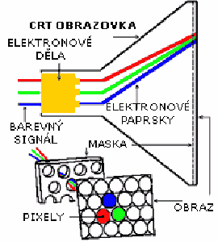
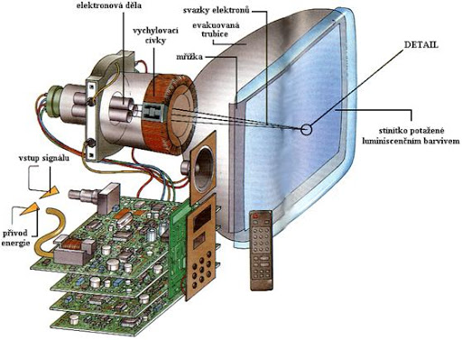
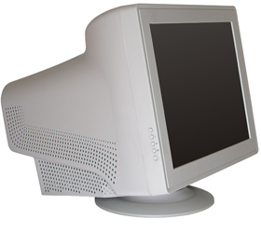
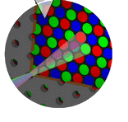
CRT obrazovka
CRT (Cathode Ray Tube, obrazová elektronka) funguje na následujícím principu:
Obraz se vytváří tak, že z katody v hrdle obrazovky jsou emitovány elektrony, ty následně prochází trubicí, kde jsou díky anodě usměrňovány do úzkého svazku. Poté prochází štěrbinovou či bodovou maskou, aby dopadly na dané místo a vytvořily barevný bod ("tečku"). Elektron pak dopadne na luminofor a ten podle intenzity vyloučí foton (rozsvítí se). Obraz vzniká po tečkách, které jsou uspořádány do řad a sloupců. K tomu, aby se elektrony mohly takto vychylovat, slouží vychylovací cívky umístěné za anodou.

Slide 16
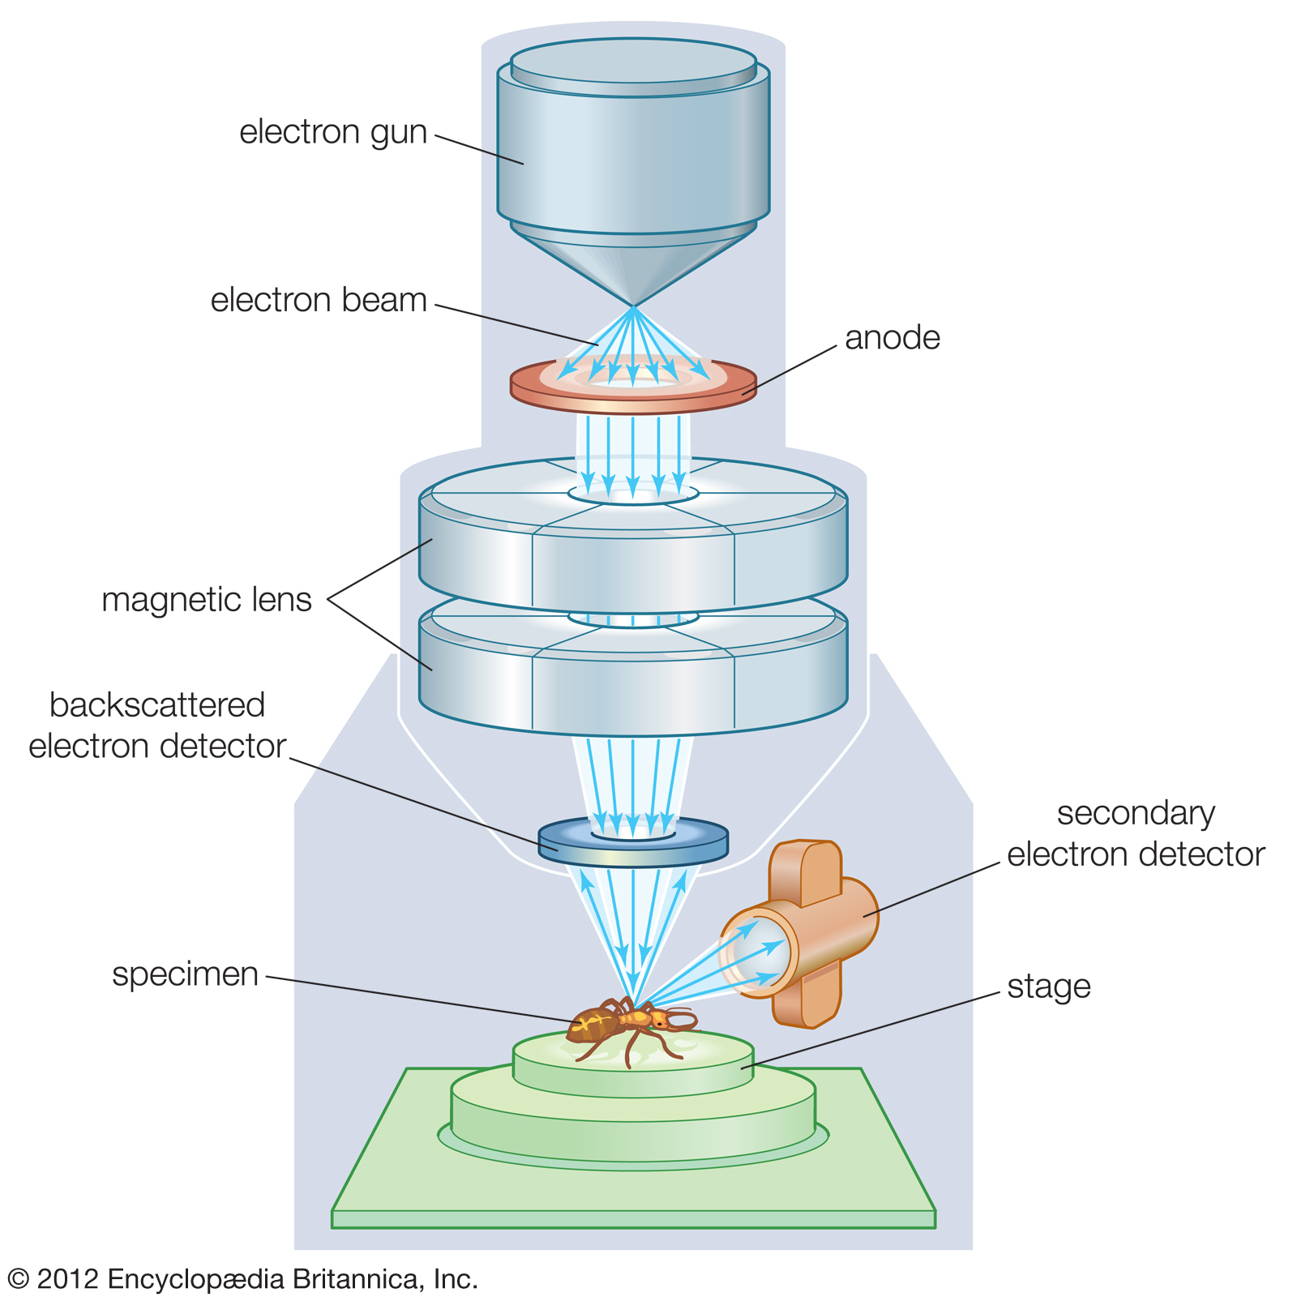
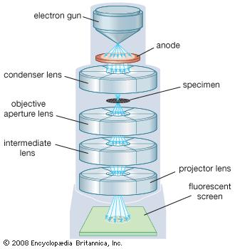
Elektronový mikroskop
Elektronový mikroskop je obdoba světelného mikroskopu, ve kterém jsou ale fotony nahrazeny elektrony a skleněné čočky elektromagnetickými čočkami. Elektromagnetická čočka je v podstatě cívka, která vytváří vhodně tvarované magnetické pole. Protože mezní rozlišovací schopnost je úměrná vlnové délce použitého záření a elektrony mají podstatně kratší vlnovou délku (de Broglieho vlna) než má viditelné světlo, má elektronový mikroskop mnohem vyšší rozlišovací schopnost a může tak dosáhnout mnohem vyššího efektivního zvětšení (až 1 000 000×) než světelný mikroskop.
Skenovací elektronový mikroskop (SEM)
Transmisní elektronový mikroskop (SEM)
SEM
TEM

Slide 17
Příklad
Do homogenního magnetického pole vlétne proton rychlostí 5.10⁶ m.s⁻¹ kolmo k magnetickým indukčním čarám. Velikost magnetické indukce magnetického pole je 20 mT. Určete poloměr kružnicové trajektorie protonu (m = 1,67.10⁻²⁷ kg , e = 1,6.10⁻¹⁹ C)
v = 5.10⁶ m.s⁻¹
B = 20 mT = 20.10⁻³ T
m = 1,67.10⁻²⁷ kg
e = 1,6.10⁻¹⁹ C
r = ?
Q.v.B = m.v²/r
r = m.v/(e.B) = 1,67.10⁻²⁷. 5.10⁶ /(1,6.10⁻¹⁹ . 20.10⁻³)
r = 2,6 m

Slide 18
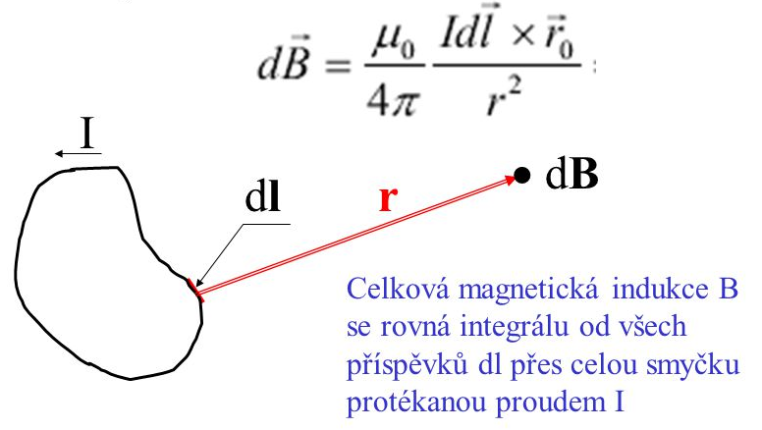
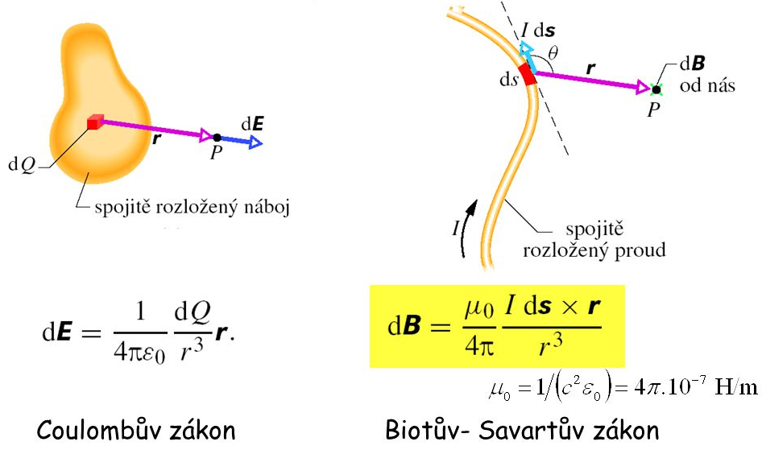
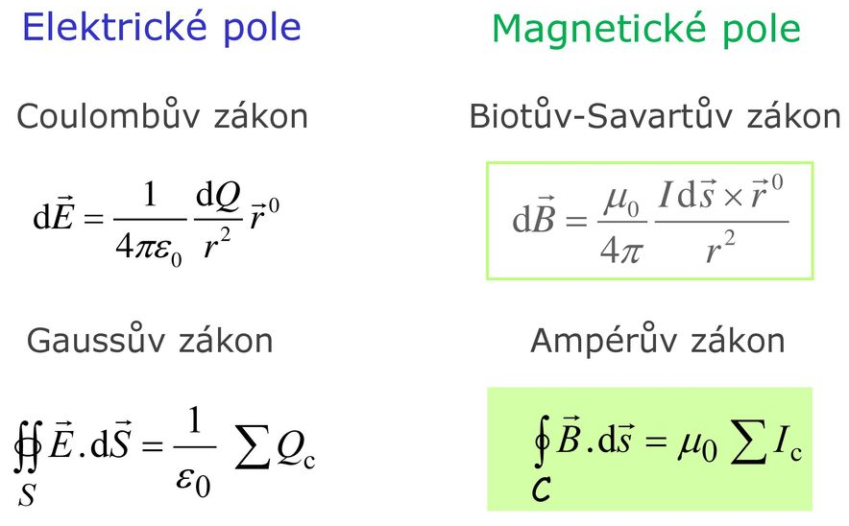
Biotův - Savartův zákon
Biotův-Savartův zákon (Biotův-Savartův-Laplaceův zákon) popisuje magnetickou indukci, která vzniká díky pohybujícímu se náboji. Udává vztah mezi magnetickou indukcí B, proudem I a geometrickým uspořádáním vodiče v prostoru.
Srovnání vztahů pro elektrické a magnetické pole

Slide 19
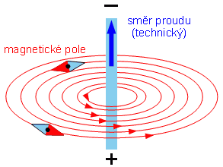
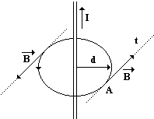
Magnetické pole přímého vodiče
Magnetické indukční čáry v okolí přímého vodiče s proudem, mají tvar soustředných kružnic. Jejich směr se určuje pomocí Ampérova pravidla pravé ruky.
Velikost magnetické indukce B ve vzdálenosti l od přímého vodiče, kterým protéká proud I je
B = μ /(2. π) . I/d
Permeabilita prostředí μ je veličinou charakterizující prostředí, ve kterém je magnetické pole vytvářeno elektrickým proudem. Ve vakuu je to permeabilita vakua μ₀ = 4.π.10⁻⁷ N∙A⁻².
μ = μ₀ . Μ_{r}
μ_{r} je relativní permeabilita.

Slide 20
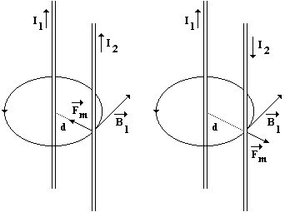
Magnetické pole dvou přímých vodičů
Když umístíme blízko sebe dva přímé rovnoběžné vodiče, kterým bude procházet proud, budou na sebe navzájem působit silou F_{m} o velikosti
F_{m} = (μ/2π)·(I₁·I₂·l)/d.
d je vzdálenost mezi vodiči, l je délka vodičů, I₁ a I₂ jsou proudy protékající vodiči 1 a 2.
Vodiči budou procházet proudy stejného směru a oba vodiče se budou navzájem přitahovat.
Vodiči budou procházet proudy opačného směru a oba vodiče se budou navzájem odpuzovat.
Použitím Ampérova pravidla pravé ruky lze zjistit orientaci indukčních čar, pro zjištění směru síly, která bude působit mezi vodiči, lze použít Flemingovo pravidlo levé ruky.

Slide 21
Příklad
Dvěma přímými rovnoběžnými vodiči, vzdálenými od sebe 2 cm, prochází proudy 20 A a 25 A. Jaká magnetická síla působí na část každého vodiče o délce 2,5 m jestliže oba proudy mají a) stejný směr, b) opačný směr? Permeabilita vakua je 4.π.10⁻⁷ N.A⁻².
d = 2 cm = 0,02 m
I₁ = 20 A
I₂ = 25 A
l = 2,5 m
μ = 4.π.10⁻⁷ N.A⁻²
F_{m} = ?
F_{m} = μ /(2. π) . (l.I₁.I₂)/d = 4.π.10⁻⁷/(2. π) . (2,5.20.25)/ 0,02
F_{m} = 0,0125 N = 12,5 mN
Vodiče se přitahují silou 12,5 mN.
Vodiče se odpuzují silou 12,5 mN.

Slide 22
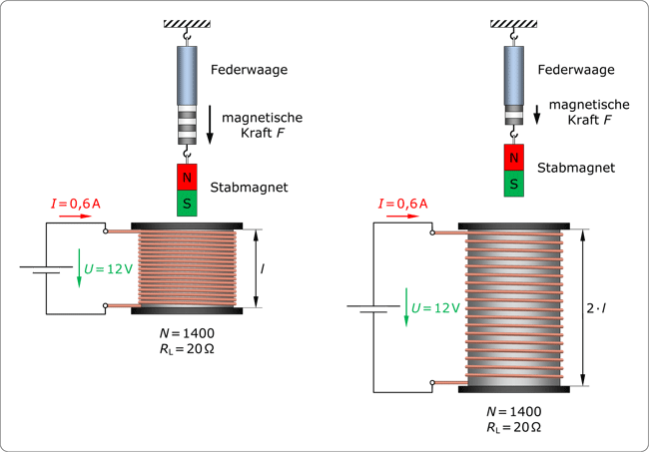
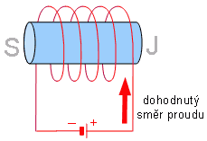
Cívka (solenoid)
Cívka je elektrotechnická součástka používaná v elektrických obvodech k vytvoření magnetického pole elektrického proudu (cívka s jádrem slouží jako elektromagnet) a k indukci elektrického proudu proměnným magnetickým polem (cívka slouží jako induktor, nositel indukčnosti). Cívka s velkým počtem závitů se nazývá solenoid.
Cívka = více vodičů - jejich magnetická pole se složí -> silnější výsledné pole.
Magnetické pole v okolí cívky je shodné s magnetickým polem tyčového magnetu. Směr magnetických indukčních čar v okolí cívky se určí pomocí Ampérova pravidla pravé ruky.
Velikost magnetické indukce B uvnitř solenoidu ve vakuu
B = μ₀ . N.I/l
l je délka cívky, N počet závitů cívky, I je proud protékající cívkou.

Slide 23
Magnetické pole cívky
Ampérovo pravidlo pravé ruky pro cívku: pokrčené prsty ukazují směr proudu v závitech a orientaci magnetických indukčních čar pak značí palec.

Slide 24
Pro zesílení elektromagnetického pole cívky se do ní vkládá jádro z oceli, nebo z nějaké jiné měkké ferromagnetické látky. Cívka navinutá na ferromagnetickém jádře se nazývá elektromagnet. Jako slabý elektromagnet se chová i cívka s proudem bez ferromagnetického jádra. Elektromagnet je používán např. v elektrickém zvonku, v jističích, stykačích, v hutním průmyslu, ve sběrnách kovového šrotu nebo v elektromagnetických relé, v automobilovém průmyslu jako snímač otáček klikového hřídele, pro brzdění tramvajových vozů, obráběcích strojů a ve zdravotnictví.
elektromagnetické relé

Slide 25
Hallův jev
Hallův jev je posun vodivostních elektronů ve vodiči, jímž podélně prochází elektrický proud, působením magnetické síly a následný vznik příčného elektrického pole ve směru kolmém k vektoru magnetické indukce a ke směru proudu. Mezi protilehlými stranami vodiče vznikne rozdíl potenciálů, Hallovo napětí U_{H}.
U_{H} = E . d
Pro velikost elektrické síly F_{e} platí: F_{e} = E . e = U_{H} . e / d
Pro velikost magnetické síly F_{m} platí: F_{m} = e . v . B
U_{H} = B . v . d
Hallův jev je generován především v polovodičích, v kovech se vzhledem k vysoké koncentraci vodivostních elektronů téměř neuplatňuje.
Hallův jev se využívá při měření magnetických polí (Hallova sonda), bezkontaktního měření el. proudu, apod.

Slide 26
Magnetické vlastnosti látek
Rozdílné magnetické vlastnosti látek jsou podmíněny nestejnými magnetickými vlastnostmi atomů a jejich uspořádáním v látce.
Elektron obíhající kolem jádra vytváří proud, který představuje proudovou smyčku, které přísluší orbitalový magnetický moment m_{o}. Kromě toho má elektron spinový magnetický moment m_{s} jako důsledek své rotace kolem osy.
Magnetický moment atomu m_{v} je roven vektorovému součtu výsledného orbitalového magnetického momentu elektronů m_{VO} a výsledného spinového magnetického momentu elektronů m_{VS}.
_{v}
1. Diamagnetické atomy – atomy s nulovým výsledným magnetickým momentem.
2. Paramagnetické atomy – atomy s nenulovým výsledným magnetickým momentem.

Slide 27
1. diamagnetické látky jsou složeny z diamagnetických atomů, nepatrně zeslabují magnetické pole, jejich relativní permeabilita je o něco menší než jedna.
Ve vnějším magnetickém poli látka projevuje slabý magnetismus s polem vektoru indukce opačného směru vzhledem k vektoru indukce vnějšího pole.
N
S
2. paramagnetické látky jsou složeny z paramagnetických atomů, rušivým vlivem tepelného pohybu nelze dosáhnout paralelního uspořádání jejich magnetických momentů, nepatrně zesilují magnetické pole. Jejich relativní permeabilita je o něco větší jako jedna.
Ve vnějším magnetickém poli látka projevuje slabý
magnetizmus s polem vektoru indukce stejného směru vzhledem k vektoru indukce vnějšího pole.
N
S

Slide 28
3. ferromagnetické látky jsou složeny z paramagnetických atomů, v látkách působí tzv. výměnné síly ⇒ dochází k paralelnímu uspořádání magnetických momentů ⇒ vznikají tzv. magnetické domény. Jejich relativní permeabilita je mnohem větší jako jedna.
Ve vnějším magnetickém poli látka projevuje silný magnetizmus s polem vektoru indukce stejného směru vzhledem k vektoru indukce vnějšího pole.
N
S
Magnetické momenty v doméně mají stejný směr - domény se projevují silným magnetickým polem. Směry magnetických polí domén jsou zpravidla rozloženy nahodile - látka se navenek magneticky neprojevuje.
Spontánní magnetizace - samovolné magnetické nasycení domén, tj. bez působení vnějšího magnetického pole.

Slide 29
Magnetizace - magnetické nasycení feromagnetické látky vlivem vnějšího magnetického pole. Atomy se orientují do směru souhlasného s indukčními čárami vnějšího pole. Čím vyšší je uspořádanost v doméně, tím silnější je výsledné pole. Vzdálené uspořádání (a výsledné silné magnetické pole) je hlavním znakem feromagnetických materiálů.
N
S
Curieova teplota (Tc) je charakteristická vlastnost feromagnetických a piezoelektrických látek, nad Curieovou teplotou ztrácí látka své feromagnetické (či piezoelektrické) vlastnosti.

Slide 30
Magnetizační křivka je závislost magnetické indukce na intenzitě magnetického pole B = f (H).
B = μ⋅H = μ₀⋅μ_{r}⋅H
Hysterezní křivka (hysterezní smyčka) vyjadřuje závislost B na H při pomalé, plynulé změně H od +H_{s} do -H_{s}.
Magnetická susceptibilita (χ) je skalární veličina, popisuje chování materiálu ve vnějším magnetickém poli.

Slide 31
Elektromagnetická indukce
Elektromagnetická indukce je jev, při kterém ve vodiči dochází ke vzniku indukovaného elektromotorického napětí U_{i} a indukovaného proudu v důsledku časové změny magnetického indukčního toku, tj. důsledkem umístění vodiče v nestacionárním magnetickém poli.
Vlastnosti nestacionárního magnetického pole (magnetická indukce) se s časem mění. Mezi zdroje tohoto pole můžeme zařadit nepohybující se vodič s časově proměnným proudem, pohybující se vodič s proudem (časově proměnným i konstantním) nebo pohybující se permanentní magnet či elektromagnet.
Velikost indukovaného napětí závisí na velikosti změny magnetického pole a rychlosti této změny.

Slide 32
Magnetický indukční tok
Magnetický indukční tok Φ je skalární veličina, která slouží pro kvantitativní popis sumárního působení magnetického pole a používá se např. ke kvantitativnímu popisu elektromagnetické indukce.
Φ = B.S.cosα
[Φ] = Wb (weber)
homogenní magnetické pole, rovinnou plochu o obsahu S, normálu n k ploše S, vektor magnetické indukce B a úhel α, který svírá normála n s vektorem B
Vyjadřuje úhrnný tok magnetické indukce procházející určitou jednoduše souvislou plochou. Při názorném zobrazení pomocí indukčních čar je mírou celkového počtu indukčních čar procházejících touto plochou.
Indukčnost
Vlastní indukčnost (indukčnost) L je fyzikální veličina, vyjadřující schopnost dané konfigurace elektricky vodivých těles protékaných elektrickým proudem vytvářet ve svém okolí magnetické pole.
L = Φ / I [L] = H (henry)

Slide 33
Vlastní indukčnost cívky:
kde μ je permeabilita prostředí, N je počet závitů cívky, l je délka cívky, S je obsah průřezu cívky (vztah platí pro cívku, jejíž délka je mnohem větší než poloměr (solenoid), při zanedbání rozptylu magnetického pole na krajích cívky)
Pro výpočet indukovaného elektromotorického napětí U_{i} v cívce při změně elektrického proudu v čase
Faradayův - Lenzův zákon (Lenzův zákon) popisuje vztah mezi elektrickým proudem a změnou magnetického indukčního toku:
Indukovaný elektrický proud v uzavřeném obvodu má takový směr, že svým magnetickým polem působí proti změně magnetického indukčního toku, která je jeho příčinou.
Energie magnetického pole kolem cívky je vyjádřena vztahem

Slide 34
Geomagnetické pole Země
Magnetické pole Země (geomagnetické pole) je indukované magnetické pole v určitém prostoru okolo Země, ve kterém působí magnetická síla generovaná geodynamem uvnitř Země. Magnetické pole Země má převážně dipólový charakter (rozložení siločar je podobné siločarám v okolí tyčového magnetu). Jeho osa neprochází středem Země, ale je na povrchu Země přibližně o 520 kilometrů odkloněna. Poloha magnetických pólů driftuje různou rychlostí, v posledních letech i několik desítek km za rok, což způsobuje problémy v navigaci.
Magnetické pole se vytváří elektrickým proudem vznikajícím prouděním tekutého vnějšího zemského jádra nacházejícího se mezi pevným vnitřním jádrem planety a zemským pláštěm. Tento proces funguje jako obrovské hydrodynamické geodynamo (prvky jádra jsou hlavně nikl a železo).

Slide 35
Magnetosféra Země
Působením magnetického pole Země vzniká zemská magnetosféra.
Van Allenovy radiační pásy jsou oblasti v okolí planety, ve kterých je zachycené korpuskulární záření (energetické ionty a elektrony ze slunečního větru). Nabité částice zde jsou ovládané Lorentzovou silou a vykonávají tři různé pohyby:
1. oběh okolo své siločáry s periodou několika mikrosekund až milisekund.
2. posuvný (při složení s prvním pohybem spirálový) pohyb podél siločar.
3. pohyb kolmý na rovinu magnetického poledníku.
Kompas
Kompas je zařízení k určování světových stran, obsahuje volně pohyblivou magnetickou střelku, která se vlivem zemského magnetického pole natáčí ve směru magnetického severu a jihu.

Slide 36
Magnetorecepce
Lišky se při lovu hlodavců pod sněhem či ve vysoké trávě přednostně staví severojižně a skoky provedené tímto směrem mají vyšší pravděpodobnost úspěšného ulovení kořisti. Liška tedy zřejmě nejen vnímá zemské magnetické pole, ale při lovu ho dokáže využít i k vylepšení odhadu vzdálenosti.
Na základě terénních záběrů zvěře a satelitních snímků se ukázalo, že pasoucí se nebo odpočívající krávy, srnci a jeleni nepostávají náhodně, ale nejčastěji se orientují v severojižním směru. Pod dráty vysokého napětí je poloha zvířat naopak náhodná, tj. indukovaná elektromagnetická pole vedou k dezorientaci a ztrátě schopnosti vnímat zemské magnetické pole. Čím dále od elektrického vedení, tím více opět začala u zvířat převládat severojižní orientace.

Slide 37
Mechanismy magnetorecepce
mechanický, založený na magnetickém minerálu magnetitu
biochemický, založený na proteinu kryptochromu.

Slide 38
Paleomagnetismus
Paleomagnetismus zkoumá rozložení geomagnetického pole a jeho změny v jednotlivých geologických obdobích na základě studia zbytkového magnetismu některých hornin. Metoda je založena na magnetizaci kovových částic v horninách, které se buď během fáze roztavení hornin (T_{t} > T_{c}) orientují ve směru geomagnetického pole (převážně magnetit) či na sedimentárních horninách, kde se částice orientují během sedimentace (hematit).

Slide 39
Vznik střídavého proudu
Jestliže se hodnota napětí na svorkách zdroje nemění, obvodem protéká stálý, tzv. stejnosměrný proud (DC). Bude-li se polarita obou svorek rychle a periodicky měnit, bude se obdobně měnit i směr elektrického napětí, čímž získáme tzv. střídavé elektrické napětí. Připojíme-li ke svorkám zdroje střídavého napětí elektrický obvod, bude jím procházet proud, který periodicky mění směr i velikost, tzv. střídavý elektrický proud.
Pohybuje-li se vodič v magnetickém poli po kruhové dráze, můžeme sledovat, kolik indukčních čar vodič protne za stejnou dobu. Čím více indukčních čar vodič protne, tím větší napětí se v něm indukuje.
Podle Ampérova pravidla pravé ruky určíme, že v první polovině pohybu bude proud směřovat od nás a v druhé polovině pohybu k nám.

Slide 40
V času 0 s se vodič pohybuje ve směru indukčních čar, neprotíná téměř žádné magnetické indukční čáry a ve vodiči žádné napětí nevzniká. V čase 0,25 s už vodič protíná více magnetických indukčních čar, a proto se ve vodiči indukuje napětí a jemu odpovídají proud směřující od nás. V čase 0,5 s protíná vodič nejvíce indukčních čar, a proto se indukuje největší napětí tzv. amplituda napětí. Průběh napětí indukovaného ve vodiči je o periodický děj. Grafem závislosti střídavého indukovaného napětí na čase je sinusoida.
u ... okamžitá hodnota napětí U_{m} ... amplituda napětí ω ... úhlová frekvence

Slide 41
Alternátor
Alternátor (synchronní generátor) je typ elektrického generátoru, synchronního stroje měnící točivou mechanickou energii na střídavý elektrický proud. Přeměňuje kinetickou energii (pohybovou energii) rotačního pohybu na energii elektrickou ve formě střídavého proudu a střídavého napětí, čímž se liší od dynama generující proud stejnosměrný. Výstupní střídavý proud (a odpovídající střídavé napětí) může být jednofázový nebo vícefázový (nejčastěji třífázový). Alternátor pracuje na principu elektromagnetické indukce – ve vodiči je indukováno napětí, pokud se vodič a magnetické pole vůči sobě pohybují.

Slide 42
Magneto
Magneto je generátor elektřiny, který využívá otáčivého pohybu permanentních magnetů k výrobě střídavého proudu (alternátory používají místo permanentních magnetů elektromagnetické cívky). Ručně poháněná magneta byla součástí prvních telefonů (poskytovala proud pro vyzvánění), magneta upravená pro generování pulsů vysokého napětí jsou používána v některých systémech spalovacích motorů jako zdroj energie pro zapalovací svíčky.

Slide 43
Graf závislosti střídavého napětí na čase může mít i jiný než sinusový průběh
Komutátor
Komutátor je v elektrotechnice speciální sběrný kroužek, který je rozdělen na vzájemně izolované lamely, na něž doléhají kartáče (obvykle grafitové). Zajišťuje přívod a přepínání směru proudu vedeného do rotorových cívek tak, aby byla napájena vždy cívka pod aktivním pólem a bylo dosaženo co největší účinnosti stroje (stejnosměrný motor nebo univerzálního motoru − vrtačka, mixér atd.). U dynama slouží komutátor jako mechanický rotační usměrňovač.

Slide 44
Dynamo
Dynamo je již zastaralý elektrický generátor, který přeměňuje mechanickou energii na stejnosměrný proud. Mechanickou energii dodává dynamu vnější zdroj (např. turbína, klika). Dynamo se skládá ze statoru tvořeného magnetem nebo elektromagnetem, rotoru s vinutím a komutátoru. Slouží k přeměně mechanické energie na stejnosměrný proud. Nevýhodou dynama je přítomnost komutátoru a závislost výstupního napětí na otáčkách rotoru. Dynamo bylo používáno například ve starých automobilech, protože při použití permanentních magnetů nepotřebuje buzení (a tedy ani přítomnost akumulátoru) – staré automobily neměly baterii a startovaly se klikou.

Slide 45
Transformátor
Transformátor umožňuje přenášet elektrickou energii z jednoho obvodu do druhého pomocí elektromagnetické indukce. Používá se zejména pro transformaci nízkého střídavého napětí na vysoké (a zpět) nebo pro galvanické oddělení obvodů (ochrana před úrazem elektrickým proudem). Transformátor je základním prvkem pro zajištění přenosu elektrické energie od místa výroby ke spotřebiteli, protože při přenosu vysokého napětí jsou ztráty nepoměrně nižší.

Slide 46
Elektrická přenosová soustava
Elektrická přenosová soustava je systém zařízení, která zajišťují přenos elektrické energie od velkých zdrojů (elektráren) k velkým rozvodnám. Část od rozvoden k jednotlivým uživatelům, například domácnostem, se nazývá distribuční soustava.
V české elektrické síti nízkého napětí je střídavé napětí o frekvenci 50 Hz a efektivní napětí 230 V. Maximální napětí (amplituda) během periody trvající 0,02 s je asi 325 V. Tato napětí jsou vztažena vůči zemi (pracovnímu vodiči). Udávané napětí třífázové soustavy je efektivní napětí mezi jejími každými dvěma fázemi, tzv. sdružené napětí. V evropské soustavě nízkého napětí je sdružené napětí definováno na 400 V. Každá fáze přitom má efektivní napětí vůči střednímu vodiči (tzv. fázové napětí) symetricky zhruba 231 V.

Slide 47
Obvod střídavého proudu s odporem
Obvodem prochází střídavý proud, jehož okamžitá hodnota i je dána vztahem :
I_{m} ... amplituda střídavého proudu U_{m} ... amplituda střídavého napětí R ... rezistance (odpor)
Odpor R rezistoru v obvodu střídavého proudu je stejný jako v obvodu stejnosměrného proudu a nazývá se rezistance.
Pro okamžitou hodnotu napětí u platí :
Rezistance střídavého obvodu nemá vliv na fázový rozdíl střídavého napětí a proudu. V jednoduchém obvodu s odporem mají obě veličiny stejnou fázi a jejich fázový rozdíl je nulový ( ϕ = 0 )

Slide 48
Obvod střídavého proudu s indukčností
Střídavý proud procházející cívkou vytváří měnící se magnetické pole v cívce. V cívce se indukuje napětí, které podle Faraday - Lenzova zákona má opačnou polaritu než napětí zdroje. Pro okamžitou hodnotu střídavého proudu i platí :
Pro okamžitou hodnotu napětí u platí:
Cívka svou indukčností L vytváří v obvodu zdánlivý odpor, který způsobuje předbíhání napětí před proudem ( ϕ = + π/2 ). Tento odpor nazýváme induktance (X_{L} , jednotka Ω (ohm)).
L ... indukčnost cívky ω ... úhlová frekvence

Slide 49
Obvod střídavého proudu s kapacitou
Střídavý proud dielektrikem mezi deskami kondenzátoru neprochází. Kondenzátor se střídavě nabíjí a vybíjí, napětí se zpožďuje za proudem. Pro okamžitou hodnotu střídavého proudu i platí:
Pro okamžitou hodnotu napětí u platí:
Kondenzátor svou kapacitou C vytváří v obvodu zdánlivý odpor, který způsobuje zpožďování napětí za proudem (ϕ = - π/2). Tento odpor nazýváme kapacitance (XC, jednotka: Ω (ohm))
C ... kapacita kondenzátoru ω ... úhlová frekvence

Slide 50
Složený obvod střídavého proudu - sériový obvod RLC
Vlastnosti vyplývající ze způsobu zapojení: 1) všemi prvky prochází stejný proud 2) napětí na jednotlivých prvcích se liší svou velikostí i vzájemnou fází.
Pro amplitudu výsledného napětí platí:
Fázorový
diagram
U_{m}² = U_{R}² + (U_{L} - U_{C})²
U_{R} = I_{m}R
U_{L} = I_{m}ωL
U_{C} = I_{m}/ωC
U_{R}, U_{L}, U_{C} ... amplitudy napětí na prvcích obvodu
Z ... impedance, parametr charakterizující sériový obvod RLC jako celek (vyjadřuje zdánlivý odpor celého obvodu), jednotka Ω (ohm)

Slide 51
Fázový rozdíl napětí a proudu v obvodu
viz fázorový diagram
Reaktance (X)
= veličina charakterizující vlastnost té části obvodu střídavého proudu, v níž se elektromagnetická energie nemění v teplo, ale jen v energii elektrického a magnetického pole.
X = X_{L} - X_{C}
Rezonance střídavého proudu
= podmínka, za které proud v obvodu dosahuje největší hodnoty, t.j. pokud je Z nejmenší. To nastane právě tehdy, když X_{L} - X_{C} = 0 => X_{L} = X_{C}
podmínka pro rezonanční frekvenci f₀

Slide 52
Výkon střídavého proudu
Kvůli neustále se měnící okamžité hodnotě střídavého proudu a napětí se mění také elektrický výkon. Průměrný elektrický výkon střídavého proudu (harmonický průběh) lze vypočítat:
kde U a I jsou efektivní hodnoty střídavého proudu a napětí, φ je fázový posuv mezi proudem a napětím, člen cos φ se nazývá účiník.
Efektivní hodnoty střídavého proudu a napětí jsou hodnoty takového stejnosměrného proudu a napětí, jehož výkon by byl stejný jako je výkon daného střídavého proudu a napětí. Velikost efektivní hodnoty střídavého proudu a napětí s harmonickým průběhem je
kde I_{m} je amplituda střídavého proudu a U_{m} je amplituda střídavého napětí.

Slide 53
Vířivý (Foucaultův) proud
Vířivý proud (též Foucaultův proud) vzniká v plošných a objemových vodičích, když se v jejich okolí mění magnetický indukční tok. Indukované proudy mají charakter proudových smyček.
Indukovaný proud se snaží svým polem zabránit změně, která je vyvolala, tedy zeslabit budící magnetický tok. Největší zeslabení nastane uprostřed průřezu, protože ten obepínají všechny indukované proudy.

Slide 54
Skin efekt
Skin efekt (povrchový jev) je fyzikální děj, při kterém dochází k vytlačování elektrického proudu k povrchu vodiče. Elektrický střídavý proud procházející vodičem uzavírá kolem sebe siločáry magnetického (indukčního) toku. Část tohoto toku prochází i tím samým vodičem a indukuje v něm uzavřené vířivé proudy. Tyto vířivé proudy mají blíže ke středu vodiče opačný směr než původní elektrický proud a odečítají se od něj, kdežto blíže k povrchu jsou směry souhlasné a proudy se sčítají.
K povrchovému jevu nedochází při průchodu stejnosměrného proudu vodičem, při frekvenci 50 Hz používané v síťových rozvodech je obvykle zanedbatelný.

Slide 55
Tepelné účinky vířivých proudů
Průchodem vířivých proudů vodičem vznikají tepelné ztráty, část energie, kterou dodáme na magnetování materiálu, se mění v energii tepelnou (Jouleovo teplo). Ztráty vzniklé vířivými proudy jsou značně závislé na frekvenci:
Ztráty způsobené vířivými proudy se omezují například použitím navzájem izolovaných plechů (např. jádra cívek), použitím materiálu s velkým elektrickým odporem (přidáním malého množství křemíku do základního materiálu), nebo snížením indukovaného napětí.
Celkové ztráty ve feromagnetických materiálech jsou vyjádřeny vztahem:
kde P_{h} jsou ztráty způsobené hysterezní křivkou a P_{v} jsou ztráty způsobené již zmíněnými vířivými proudy.
Tohoto jevu se využívá například při stabilizaci ručiček tachometru, pro zastavení elektroměru po ukončení odběru, nebo v indukční brzdě. Tepelných účinků se využívá například v kuchyňských indukčních vařičích nebo metalurgii.

Slide 56
Indukční ohřev
Indukční ohřev je ohřev vodivého materiálu (obvykle kovu) vířivými proudy, které se v něm indukují elektromagnetickým polem. Používá se na pájení, žíhání a tavení kovových materiálů, od malých laboratorních zařízení až po tavicí pece. Hlavní výhody jsou úspory energie, protože se materiál ohřívá přímo, možnost provádět ohřev v ochranné atmosféře nebo ve vakuu a čistý provoz.
Ohřev se provádí cívkou s několika málo závity, do níž se umístí ohřívaný materiál buď přímo nebo v nevodivém kelímku. Cívka je napájena střídavým proudem buď o frekvenci sítě (50 Hz), častěji o vysoké frekvenci desítek až stovek kHz. Nižší frekvence se používají pro velké předměty, vyšší pro tenkostěnné a drobné předměty.

Slide 57
Vaření pomocí indukce
Při vaření pomocí indukce se teplo vytváří přímo ve dnu varné nádoby. Sklokeramická deska slouží pouze jako plocha k postavení hrnce, nikoli k přenosu tepla. Generátor (měnič) převádí proud ze sítě o frekvenci 50 Hz na vysokofrekvenční proud o asi 25000 Hz. Vysokofrekvenční proud vytváří v měděné cívce, tak zvaném induktoru, střídavé magnetické pole. To ovlivňuje pohyb elektronů ve feromagnetickém dnu hrnce, které se tak zahřívá.

Slide 58
Účinek elektrického proudu na lidský organismus
Účinek elektrického proudu na lidský organismus ovlivňuje řada faktorů. Závisí na druhu proudu, jeho intenzitě, napětí i frekvenci, impedanci lidského těla, dráze proudu, době průchodu proudu a na fyziologickém a psychickém stavu organismu.
Elektrické křeslo sloužilo k popravám pomocí střídavého elektrického proudu. Tento způsob popravy je používán téměř výlučně jen v některých státech USA (Alabama, Arkansas, Florida, Kentucky, Mississippi, Oklahoma, South Carolina, Tennessee a Virginia).

Slide 59
Defibrilátor využívá elektrického proudu ke zvrácení fibrilace komor (zhoubné srdeční arytmie), jež by bez zásahu nevyhnutelně vedla ke smrti. Ta spočívá v chaotické činnosti jednotlivých svalových buněk myokardu, při níž nedochází k účinné kontrakci srdce vedoucí k vypuzení krve. Princip metody spočívá v průchodu elektrického výboje pacientovým srdečním svalem (myokardem), který způsobí depolarizaci všech jeho vláken (dojde k jejich synchronizaci), po níž by se měl obnovit normální rytmus.
Monofazické přístroje používají unipolární proud ve tvaru tlumené sinusoidní vlny, která postupně klesá k nule (častější), nebo seřízlé exponenciální vlny, která je před dosažením nuly náhle ukončena.
U bifazických přístrojů teče proud po stanovenou dobu jedním směrem, poté se obrací a po zbytek periody teče směrem opačným. Ve srovnání s monofazickým, dosáhne obdobné účinnosti při použití přibližně poloviční energie.
Elektrody musí mít při defibrilaci dokonalý vodivý kontakt s kůží, jinak dojde k jejímu popálení. Po zapnutí obvodu nastává výboj (vybití kondenzátoru), který trvá 8 až 12 ms.

